Slide 1




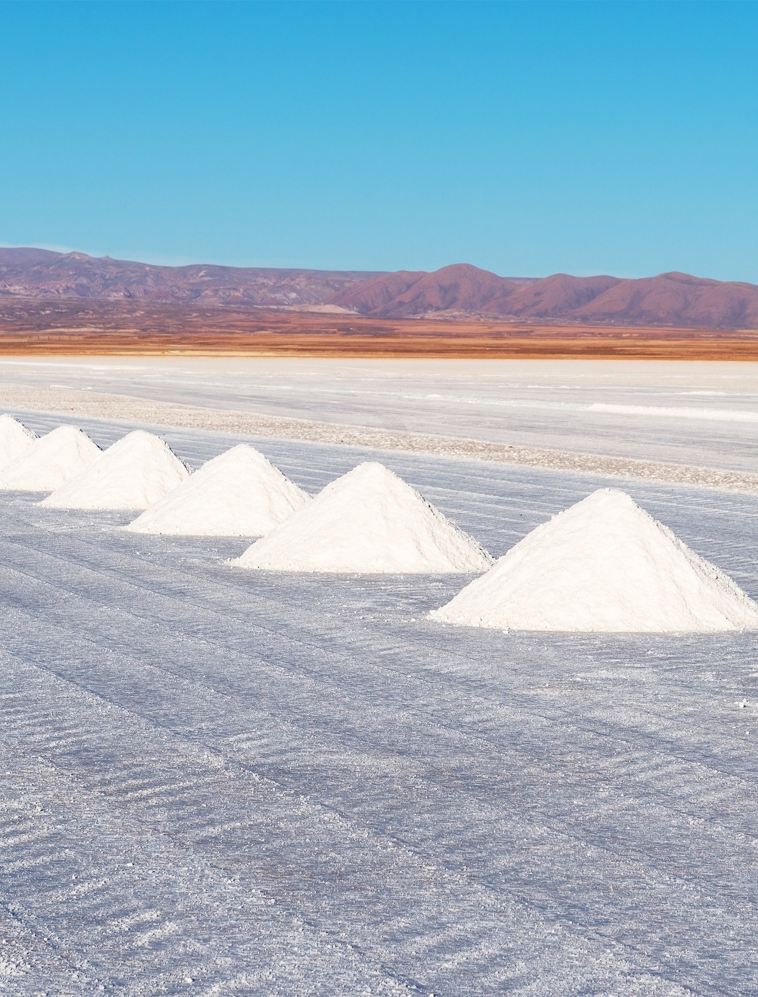




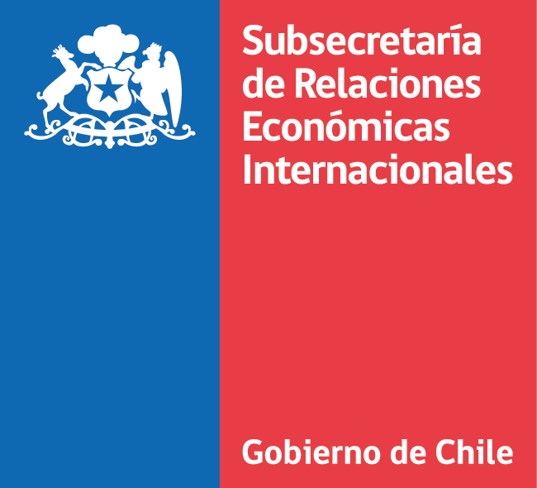
RADIOGRAFIA DEL MERCADO DEL LITIO
UNA PERSPECTIVA DESDE EL COMERCIO INTERNACIONAL
DIRECCIÓN DE ESTUDIOS
SUBSECRETARÍA DE RELACIONES ECONÓMICAS INTERNACIONALES
JULIO / 2023

Slide 2
DESCRIPCIÓN DE CÓDIGOS Y PARTICIPACIÓN
Durante este periodo Chile ha exportado litio en 7 diferentes versiones representadas en 7 códigos arancelarios distintos.
Se considerarán solamente los 4 códigos más relevantes en términos de valor total exportado.
Estos 4 códigos representaron en conjunto un 99,9% del valor exportado en el periodo cubierto (2020-2023).
Fuente: Dirección de Estudios, SUBREI en base a datos de Aduanas.
Notes:
En el ámbito comercial, la relación bilateral de Chile y Paraguay se rige actualmente por el Acuerdo de Complementación Económica Nº35 Chile-Mercosur (ACE N°35). Bajo dicho ACE, prácticamente el total del comercio bilateral se encuentra libre de aranceles, a excepción de algunos productos (azúcar, trigo y harina de trigo).
Con relación a las cifras del comercio bilateral, se destaca el rol de la Zona Franca de Iquique la que se refleja particularmente en nuestras exportaciones hacia el Paraguay:
Paraguay se posiciona como nuestro socio N° 45.
CON ZONA FRANCA
En 2021 el intercambio comercial entre nuestros países con zona franca, alcanzó US$ 1.536 millones, el mayor valor en los últimos cinco años, creciendo en un 30% respecto del año 2020.
Al respecto, las exportaciones con zona franca en este periodo fueron US$456 millones durante el año 2021, de los cuales el 75% correspondió a envíos desde la Zona Franca de Iquique, tendencia que se ha mantenido en los últimos años. Los principales productos enviados corresponden principalmente a automóviles, revestimientos para el suelo, calzados de deporte, por mencionar a algunos.
En tanto, las importaciones con zona franca fueron de US$1.081 millones durante el año 2021, anotando un incremento del 32% con respecto al período 2020, debido al aumento de importaciones en algunos productos, tales como carnes de animales de la especie bovina, harinas de tortas de soya. Durante el último año la importación de carne representó el 68% del total importado desde Paraguay.
SIN ZONA FRANCA
En 2021 el intercambio comercial entre nuestros países, sin zona franca, alcanzó los US$1.155 millones, registrando un incremento de 28% con respecto a 2020.
Las exportaciones sin zona franca alcanzaron los US$115 millones durante el año 2021, las que aumentaron en un 1,5% comparado con el año 2020. Estas exportaciones representan sólo un 25% del total exportado por Chile al Paraguay, y es allí donde visualizamos oportunidades que se pueden aprovechar con este Acuerdo Comercial para profundizar el comercio con dicho país.
Las importaciones sin zona franca sumaron US$1,040 millones durante el año 2021, un 32% más que durante el año 2020.
EMPRESAS EXPORTADORAS CHILENAS (incluir cifras 2021)
Además es importante señalar que durante 2020:
507 Empresas chilenas exportaron aL Paraguay, un 22,5% de ellas son Pymes y
341 empresas chilenas importaron desde Paraguay, 11,8% más que durante el año 2020.

Slide 3
FUENTE DE LOS DATOS
La fuente de los datos corresponde al Servicio Nacional de Aduanas, que a través de un convenio pone a disposición mensualmente dicha información a la Subsecretaría de Relaciones Económicas Internacionales (SUBREI).
Se cuenta con información de cada transacción de exportación. Allí se reporta, entre otras variables, el volumen y el valor total de dicha transacción, además del país de destino.
En base a esto se pueden obtener precios unitarios por cada transacción por cada código arancelario y país de destino.
Fuente: Dirección de Estudios, SUBREI en base a datos de Aduanas.
Notes:
En el ámbito comercial, la relación bilateral de Chile y Paraguay se rige actualmente por el Acuerdo de Complementación Económica Nº35 Chile-Mercosur (ACE N°35). Bajo dicho ACE, prácticamente el total del comercio bilateral se encuentra libre de aranceles, a excepción de algunos productos (azúcar, trigo y harina de trigo).
Con relación a las cifras del comercio bilateral, se destaca el rol de la Zona Franca de Iquique la que se refleja particularmente en nuestras exportaciones hacia el Paraguay:
Paraguay se posiciona como nuestro socio N° 45.
CON ZONA FRANCA
En 2021 el intercambio comercial entre nuestros países con zona franca, alcanzó US$ 1.536 millones, el mayor valor en los últimos cinco años, creciendo en un 30% respecto del año 2020.
Al respecto, las exportaciones con zona franca en este periodo fueron US$456 millones durante el año 2021, de los cuales el 75% correspondió a envíos desde la Zona Franca de Iquique, tendencia que se ha mantenido en los últimos años. Los principales productos enviados corresponden principalmente a automóviles, revestimientos para el suelo, calzados de deporte, por mencionar a algunos.
En tanto, las importaciones con zona franca fueron de US$1.081 millones durante el año 2021, anotando un incremento del 32% con respecto al período 2020, debido al aumento de importaciones en algunos productos, tales como carnes de animales de la especie bovina, harinas de tortas de soya. Durante el último año la importación de carne representó el 68% del total importado desde Paraguay.
SIN ZONA FRANCA
En 2021 el intercambio comercial entre nuestros países, sin zona franca, alcanzó los US$1.155 millones, registrando un incremento de 28% con respecto a 2020.
Las exportaciones sin zona franca alcanzaron los US$115 millones durante el año 2021, las que aumentaron en un 1,5% comparado con el año 2020. Estas exportaciones representan sólo un 25% del total exportado por Chile al Paraguay, y es allí donde visualizamos oportunidades que se pueden aprovechar con este Acuerdo Comercial para profundizar el comercio con dicho país.
Las importaciones sin zona franca sumaron US$1,040 millones durante el año 2021, un 32% más que durante el año 2020.
EMPRESAS EXPORTADORAS CHILENAS (incluir cifras 2021)
Además es importante señalar que durante 2020:
507 Empresas chilenas exportaron aL Paraguay, un 22,5% de ellas son Pymes y
341 empresas chilenas importaron desde Paraguay, 11,8% más que durante el año 2020.

Slide 4
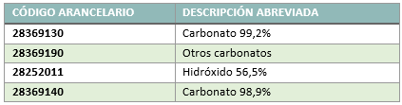
DESCRIPCIÓN DE CÓDIGOS Y PARTICIPACIÓN
Se utilizará como nomenclatura una descripción abreviada de cada código arancelario:
Notes:
En el ámbito comercial, la relación bilateral de Chile y Paraguay se rige actualmente por el Acuerdo de Complementación Económica Nº35 Chile-Mercosur (ACE N°35). Bajo dicho ACE, prácticamente el total del comercio bilateral se encuentra libre de aranceles, a excepción de algunos productos (azúcar, trigo y harina de trigo).
Con relación a las cifras del comercio bilateral, se destaca el rol de la Zona Franca de Iquique la que se refleja particularmente en nuestras exportaciones hacia el Paraguay:
Paraguay se posiciona como nuestro socio N° 45.
CON ZONA FRANCA
En 2021 el intercambio comercial entre nuestros países con zona franca, alcanzó US$ 1.536 millones, el mayor valor en los últimos cinco años, creciendo en un 30% respecto del año 2020.
Al respecto, las exportaciones con zona franca en este periodo fueron US$456 millones durante el año 2021, de los cuales el 75% correspondió a envíos desde la Zona Franca de Iquique, tendencia que se ha mantenido en los últimos años. Los principales productos enviados corresponden principalmente a automóviles, revestimientos para el suelo, calzados de deporte, por mencionar a algunos.
En tanto, las importaciones con zona franca fueron de US$1.081 millones durante el año 2021, anotando un incremento del 32% con respecto al período 2020, debido al aumento de importaciones en algunos productos, tales como carnes de animales de la especie bovina, harinas de tortas de soya. Durante el último año la importación de carne representó el 68% del total importado desde Paraguay.
SIN ZONA FRANCA
En 2021 el intercambio comercial entre nuestros países, sin zona franca, alcanzó los US$1.155 millones, registrando un incremento de 28% con respecto a 2020.
Las exportaciones sin zona franca alcanzaron los US$115 millones durante el año 2021, las que aumentaron en un 1,5% comparado con el año 2020. Estas exportaciones representan sólo un 25% del total exportado por Chile al Paraguay, y es allí donde visualizamos oportunidades que se pueden aprovechar con este Acuerdo Comercial para profundizar el comercio con dicho país.
Las importaciones sin zona franca sumaron US$1,040 millones durante el año 2021, un 32% más que durante el año 2020.
EMPRESAS EXPORTADORAS CHILENAS (incluir cifras 2021)
Además es importante señalar que durante 2020:
507 Empresas chilenas exportaron aL Paraguay, un 22,5% de ellas son Pymes y
341 empresas chilenas importaron desde Paraguay, 11,8% más que durante el año 2020.

Slide 5
LOS TIPOS DE LITIO
En la industria existe una distinción entre el “litio grado técnico” y el “litio grado batería”. El primero se suele utilizar en la industria de cerámicas, metalúrgica, de vidrios y colorantes para pinturas, entre otros usos.
El segundo es un producto mucho más refinado y que se utiliza justamente para la fabricación de celdas para baterías de litio. La mayor parte de la producción de litio en Chile corresponde al “litio grado batería”.
En los productos de litio destinados a ser utilizados para la fabricación de baterías se pueden distinguir dos tipos:
  Carbonato de litio: Utilizado para las baterías del tipo LFP (litio, ferro fosfato)
  Hidróxido de litio: Utilizado para las baterías NMC (níquel, manganeso, cobalto). Tiene una mayor densidad energética, lo que aumenta la duración de la autonomía de las baterías.
Se considera que el hidróxido de litio es un producto con mayor valor agregado y en general, tiene un mayor precio en los mercados internacionales.
Se espera que las baterías NMC (basadas en hidróxido de litio) empiecen a ser cada vez más dominantes en el mercado de la electromovilidad.
Fuente: Dirección de Estudios, SUBREI en base a datos de Aduanas.
Notes:
En el ámbito comercial, la relación bilateral de Chile y Paraguay se rige actualmente por el Acuerdo de Complementación Económica Nº35 Chile-Mercosur (ACE N°35). Bajo dicho ACE, prácticamente el total del comercio bilateral se encuentra libre de aranceles, a excepción de algunos productos (azúcar, trigo y harina de trigo).
Con relación a las cifras del comercio bilateral, se destaca el rol de la Zona Franca de Iquique la que se refleja particularmente en nuestras exportaciones hacia el Paraguay:
Paraguay se posiciona como nuestro socio N° 45.
CON ZONA FRANCA
En 2021 el intercambio comercial entre nuestros países con zona franca, alcanzó US$ 1.536 millones, el mayor valor en los últimos cinco años, creciendo en un 30% respecto del año 2020.
Al respecto, las exportaciones con zona franca en este periodo fueron US$456 millones durante el año 2021, de los cuales el 75% correspondió a envíos desde la Zona Franca de Iquique, tendencia que se ha mantenido en los últimos años. Los principales productos enviados corresponden principalmente a automóviles, revestimientos para el suelo, calzados de deporte, por mencionar a algunos.
En tanto, las importaciones con zona franca fueron de US$1.081 millones durante el año 2021, anotando un incremento del 32% con respecto al período 2020, debido al aumento de importaciones en algunos productos, tales como carnes de animales de la especie bovina, harinas de tortas de soya. Durante el último año la importación de carne representó el 68% del total importado desde Paraguay.
SIN ZONA FRANCA
En 2021 el intercambio comercial entre nuestros países, sin zona franca, alcanzó los US$1.155 millones, registrando un incremento de 28% con respecto a 2020.
Las exportaciones sin zona franca alcanzaron los US$115 millones durante el año 2021, las que aumentaron en un 1,5% comparado con el año 2020. Estas exportaciones representan sólo un 25% del total exportado por Chile al Paraguay, y es allí donde visualizamos oportunidades que se pueden aprovechar con este Acuerdo Comercial para profundizar el comercio con dicho país.
Las importaciones sin zona franca sumaron US$1,040 millones durante el año 2021, un 32% más que durante el año 2020.
EMPRESAS EXPORTADORAS CHILENAS (incluir cifras 2021)
Además es importante señalar que durante 2020:
507 Empresas chilenas exportaron aL Paraguay, un 22,5% de ellas son Pymes y
341 empresas chilenas importaron desde Paraguay, 11,8% más que durante el año 2020.

Slide 6
PRINCIPALES HALLAZGOS
Los cuatro códigos más exportados concentraron un 99,9% del valor exportado en el periodo y los dos códigos más exportados, un 89,8%.
El año 2021 el valor exportado de carbonato 99,2% fue de U$ 535,2 millones, mientras que el año 2022 dicho valor alcanzó la cifra de U$ 3.647,5 millones, lo que representa un alza de 581%. En tanto, el valor exportado de los otros carbonatos fue de U$ 297,6 millones el año 2021, mientras que el año 2022 alcanzó los U$ 3.826,4 millones, lo que significa un aumento de 1.185%
El año 2021 se exportaron 79.628 toneladas de carbonato 99,2%, cifra que llegó a las 106.125 toneladas para el año 2022. Para el caso de los otros carbonatos, el volumen exportado pasó de 47.021 toneladas el año 2021 a 83.201 toneladas el año 2022.
Para el caso del hidróxido de litio, el volumen exportado pasó de 11.264 toneladas en 2021 a 14.988 toneladas el 2022, mientras que el valor exportado pasó de U$95,4 millones a U$437,2 entre 2021 y 2022.
Notes:
En el ámbito comercial, la relación bilateral de Chile y Paraguay se rige actualmente por el Acuerdo de Complementación Económica Nº35 Chile-Mercosur (ACE N°35). Bajo dicho ACE, prácticamente el total del comercio bilateral se encuentra libre de aranceles, a excepción de algunos productos (azúcar, trigo y harina de trigo).
Con relación a las cifras del comercio bilateral, se destaca el rol de la Zona Franca de Iquique la que se refleja particularmente en nuestras exportaciones hacia el Paraguay:
Paraguay se posiciona como nuestro socio N° 45.
CON ZONA FRANCA
En 2021 el intercambio comercial entre nuestros países con zona franca, alcanzó US$ 1.536 millones, el mayor valor en los últimos cinco años, creciendo en un 30% respecto del año 2020.
Al respecto, las exportaciones con zona franca en este periodo fueron US$456 millones durante el año 2021, de los cuales el 75% correspondió a envíos desde la Zona Franca de Iquique, tendencia que se ha mantenido en los últimos años. Los principales productos enviados corresponden principalmente a automóviles, revestimientos para el suelo, calzados de deporte, por mencionar a algunos.
En tanto, las importaciones con zona franca fueron de US$1.081 millones durante el año 2021, anotando un incremento del 32% con respecto al período 2020, debido al aumento de importaciones en algunos productos, tales como carnes de animales de la especie bovina, harinas de tortas de soya. Durante el último año la importación de carne representó el 68% del total importado desde Paraguay.
SIN ZONA FRANCA
En 2021 el intercambio comercial entre nuestros países, sin zona franca, alcanzó los US$1.155 millones, registrando un incremento de 28% con respecto a 2020.
Las exportaciones sin zona franca alcanzaron los US$115 millones durante el año 2021, las que aumentaron en un 1,5% comparado con el año 2020. Estas exportaciones representan sólo un 25% del total exportado por Chile al Paraguay, y es allí donde visualizamos oportunidades que se pueden aprovechar con este Acuerdo Comercial para profundizar el comercio con dicho país.
Las importaciones sin zona franca sumaron US$1,040 millones durante el año 2021, un 32% más que durante el año 2020.
EMPRESAS EXPORTADORAS CHILENAS (incluir cifras 2021)
Además es importante señalar que durante 2020:
507 Empresas chilenas exportaron aL Paraguay, un 22,5% de ellas son Pymes y
341 empresas chilenas importaron desde Paraguay, 11,8% más que durante el año 2020.

Slide 7
PRINCIPALES HALLAZGOS
El aumento en el valor total exportado se explica por la explosiva alza de precios observada a inicios de 2022.
Si bien se observa una leve tendencia al alza, las cantidades exportadas no aumentaron de manera tan sustantiva como los precios.
El precio del Carbonato de litio con un porcentaje de pureza superior o igual a 99,2% y de los demás carbonatos de litio tuvo un brusco aumento a comienzos de 2022 para luego caer a mediados de año y volver a subir a inicios de 2023, pero sin alcanzar el máximo del año anterior.
El precio del Hidróxido de litio con un porcentaje de pureza superior o igual a 56,5% tuvo un aumento más suave, pero a comienzos de 2023 ya se encontraba al mismo nivel del Carbonato 99,2% y de los otros carbonatos.
El 2022, China fue el mayor destino de las exportaciones de litio, con un 72% del total. Le siguen Corea del Sur y Japón Con un 15% y un 7% respectivamente.
Notes:
En el ámbito comercial, la relación bilateral de Chile y Paraguay se rige actualmente por el Acuerdo de Complementación Económica Nº35 Chile-Mercosur (ACE N°35). Bajo dicho ACE, prácticamente el total del comercio bilateral se encuentra libre de aranceles, a excepción de algunos productos (azúcar, trigo y harina de trigo).
Con relación a las cifras del comercio bilateral, se destaca el rol de la Zona Franca de Iquique la que se refleja particularmente en nuestras exportaciones hacia el Paraguay:
Paraguay se posiciona como nuestro socio N° 45.
CON ZONA FRANCA
En 2021 el intercambio comercial entre nuestros países con zona franca, alcanzó US$ 1.536 millones, el mayor valor en los últimos cinco años, creciendo en un 30% respecto del año 2020.
Al respecto, las exportaciones con zona franca en este periodo fueron US$456 millones durante el año 2021, de los cuales el 75% correspondió a envíos desde la Zona Franca de Iquique, tendencia que se ha mantenido en los últimos años. Los principales productos enviados corresponden principalmente a automóviles, revestimientos para el suelo, calzados de deporte, por mencionar a algunos.
En tanto, las importaciones con zona franca fueron de US$1.081 millones durante el año 2021, anotando un incremento del 32% con respecto al período 2020, debido al aumento de importaciones en algunos productos, tales como carnes de animales de la especie bovina, harinas de tortas de soya. Durante el último año la importación de carne representó el 68% del total importado desde Paraguay.
SIN ZONA FRANCA
En 2021 el intercambio comercial entre nuestros países, sin zona franca, alcanzó los US$1.155 millones, registrando un incremento de 28% con respecto a 2020.
Las exportaciones sin zona franca alcanzaron los US$115 millones durante el año 2021, las que aumentaron en un 1,5% comparado con el año 2020. Estas exportaciones representan sólo un 25% del total exportado por Chile al Paraguay, y es allí donde visualizamos oportunidades que se pueden aprovechar con este Acuerdo Comercial para profundizar el comercio con dicho país.
Las importaciones sin zona franca sumaron US$1,040 millones durante el año 2021, un 32% más que durante el año 2020.
EMPRESAS EXPORTADORAS CHILENAS (incluir cifras 2021)
Además es importante señalar que durante 2020:
507 Empresas chilenas exportaron aL Paraguay, un 22,5% de ellas son Pymes y
341 empresas chilenas importaron desde Paraguay, 11,8% más que durante el año 2020.

Slide 8
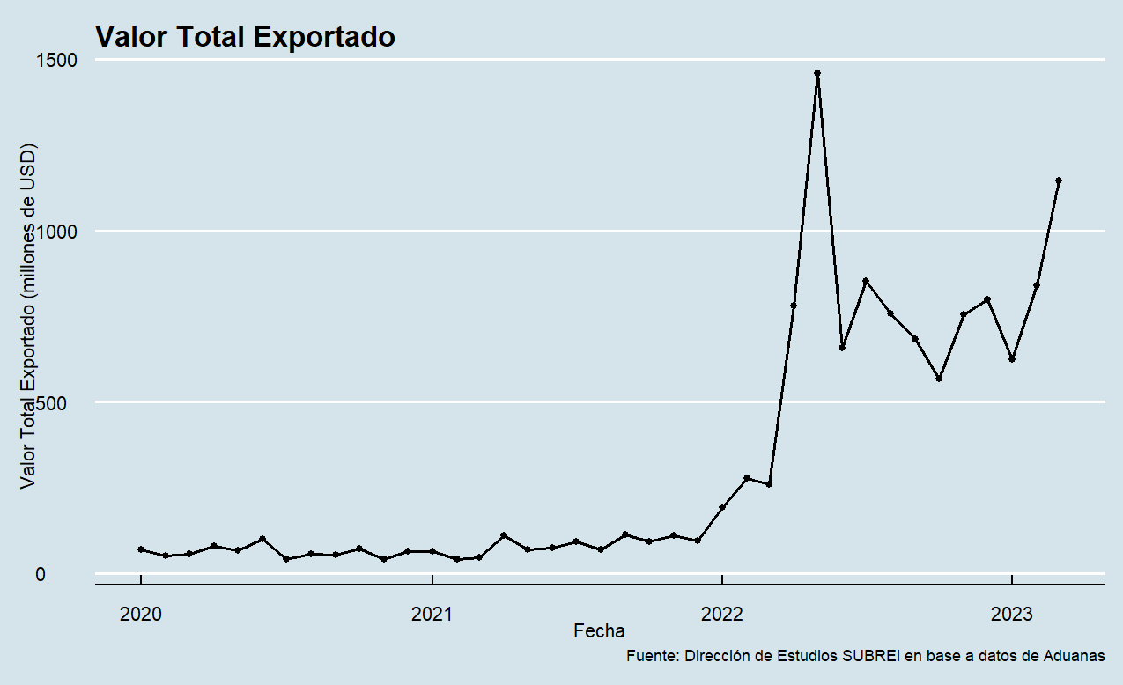
VALOR TOTAL EXPORTADO
Fuente: Dirección de Estudios, SUBREI en base a datos de Aduanas.
Notes:
En el ámbito comercial, la relación bilateral de Chile y Paraguay se rige actualmente por el Acuerdo de Complementación Económica Nº35 Chile-Mercosur (ACE N°35). Bajo dicho ACE, prácticamente el total del comercio bilateral se encuentra libre de aranceles, a excepción de algunos productos (azúcar, trigo y harina de trigo).
Con relación a las cifras del comercio bilateral, se destaca el rol de la Zona Franca de Iquique la que se refleja particularmente en nuestras exportaciones hacia el Paraguay:
Paraguay se posiciona como nuestro socio N° 45.
CON ZONA FRANCA
En 2021 el intercambio comercial entre nuestros países con zona franca, alcanzó US$ 1.536 millones, el mayor valor en los últimos cinco años, creciendo en un 30% respecto del año 2020.
Al respecto, las exportaciones con zona franca en este periodo fueron US$456 millones durante el año 2021, de los cuales el 75% correspondió a envíos desde la Zona Franca de Iquique, tendencia que se ha mantenido en los últimos años. Los principales productos enviados corresponden principalmente a automóviles, revestimientos para el suelo, calzados de deporte, por mencionar a algunos.
En tanto, las importaciones con zona franca fueron de US$1.081 millones durante el año 2021, anotando un incremento del 32% con respecto al período 2020, debido al aumento de importaciones en algunos productos, tales como carnes de animales de la especie bovina, harinas de tortas de soya. Durante el último año la importación de carne representó el 68% del total importado desde Paraguay.
SIN ZONA FRANCA
En 2021 el intercambio comercial entre nuestros países, sin zona franca, alcanzó los US$1.155 millones, registrando un incremento de 28% con respecto a 2020.
Las exportaciones sin zona franca alcanzaron los US$115 millones durante el año 2021, las que aumentaron en un 1,5% comparado con el año 2020. Estas exportaciones representan sólo un 25% del total exportado por Chile al Paraguay, y es allí donde visualizamos oportunidades que se pueden aprovechar con este Acuerdo Comercial para profundizar el comercio con dicho país.
Las importaciones sin zona franca sumaron US$1,040 millones durante el año 2021, un 32% más que durante el año 2020.
EMPRESAS EXPORTADORAS CHILENAS (incluir cifras 2021)
Además es importante señalar que durante 2020:
507 Empresas chilenas exportaron aL Paraguay, un 22,5% de ellas son Pymes y
341 empresas chilenas importaron desde Paraguay, 11,8% más que durante el año 2020.

Slide 9
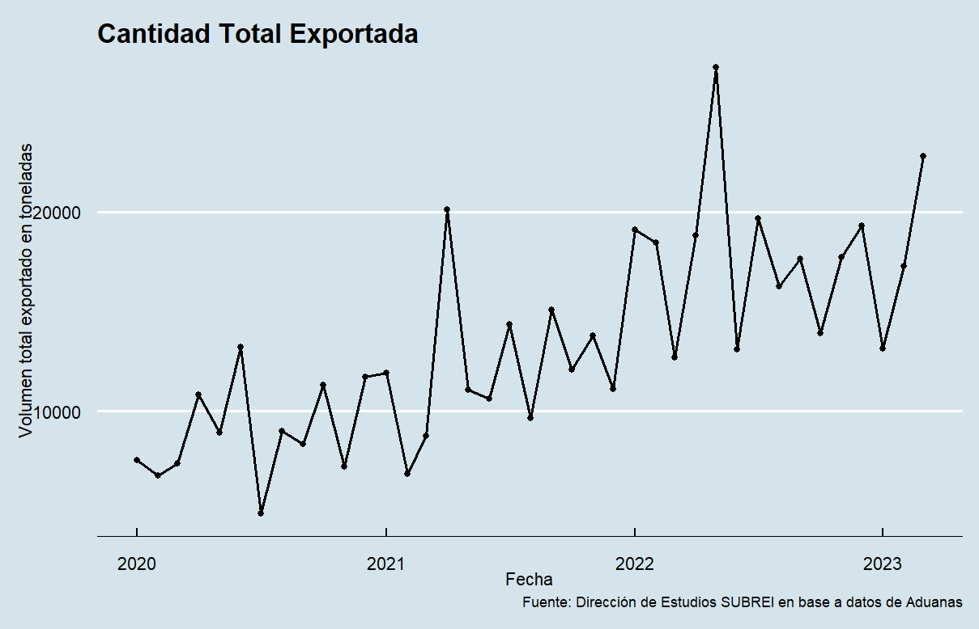
TOTAL EXPORTADO (VOLUMEN)
Fuente: Dirección de Estudios, SUBREI en base a datos de Aduanas.
Notes:
En el ámbito comercial, la relación bilateral de Chile y Paraguay se rige actualmente por el Acuerdo de Complementación Económica Nº35 Chile-Mercosur (ACE N°35). Bajo dicho ACE, prácticamente el total del comercio bilateral se encuentra libre de aranceles, a excepción de algunos productos (azúcar, trigo y harina de trigo).
Con relación a las cifras del comercio bilateral, se destaca el rol de la Zona Franca de Iquique la que se refleja particularmente en nuestras exportaciones hacia el Paraguay:
Paraguay se posiciona como nuestro socio N° 45.
CON ZONA FRANCA
En 2021 el intercambio comercial entre nuestros países con zona franca, alcanzó US$ 1.536 millones, el mayor valor en los últimos cinco años, creciendo en un 30% respecto del año 2020.
Al respecto, las exportaciones con zona franca en este periodo fueron US$456 millones durante el año 2021, de los cuales el 75% correspondió a envíos desde la Zona Franca de Iquique, tendencia que se ha mantenido en los últimos años. Los principales productos enviados corresponden principalmente a automóviles, revestimientos para el suelo, calzados de deporte, por mencionar a algunos.
En tanto, las importaciones con zona franca fueron de US$1.081 millones durante el año 2021, anotando un incremento del 32% con respecto al período 2020, debido al aumento de importaciones en algunos productos, tales como carnes de animales de la especie bovina, harinas de tortas de soya. Durante el último año la importación de carne representó el 68% del total importado desde Paraguay.
SIN ZONA FRANCA
En 2021 el intercambio comercial entre nuestros países, sin zona franca, alcanzó los US$1.155 millones, registrando un incremento de 28% con respecto a 2020.
Las exportaciones sin zona franca alcanzaron los US$115 millones durante el año 2021, las que aumentaron en un 1,5% comparado con el año 2020. Estas exportaciones representan sólo un 25% del total exportado por Chile al Paraguay, y es allí donde visualizamos oportunidades que se pueden aprovechar con este Acuerdo Comercial para profundizar el comercio con dicho país.
Las importaciones sin zona franca sumaron US$1,040 millones durante el año 2021, un 32% más que durante el año 2020.
EMPRESAS EXPORTADORAS CHILENAS (incluir cifras 2021)
Además es importante señalar que durante 2020:
507 Empresas chilenas exportaron aL Paraguay, un 22,5% de ellas son Pymes y
341 empresas chilenas importaron desde Paraguay, 11,8% más que durante el año 2020.

Slide 10
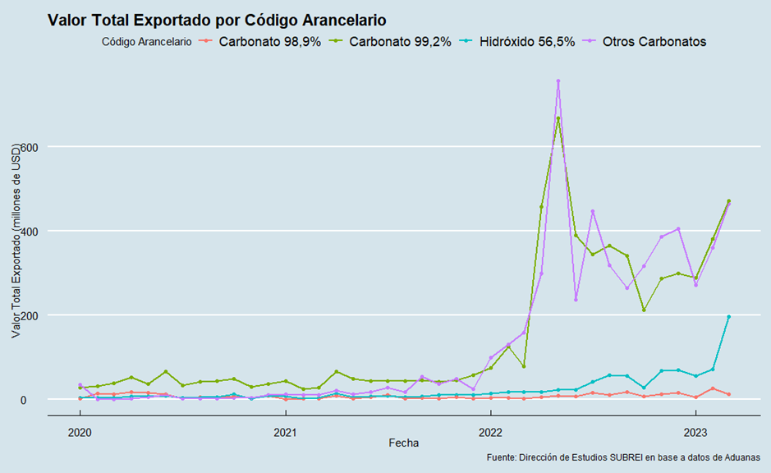
VALOR TOTAL EXPORTADO POR CÓDIGO ARANCELARIO
Fuente: Dirección de Estudios, SUBREI en base a datos de Aduanas.
Notes:
En el ámbito comercial, la relación bilateral de Chile y Paraguay se rige actualmente por el Acuerdo de Complementación Económica Nº35 Chile-Mercosur (ACE N°35). Bajo dicho ACE, prácticamente el total del comercio bilateral se encuentra libre de aranceles, a excepción de algunos productos (azúcar, trigo y harina de trigo).
Con relación a las cifras del comercio bilateral, se destaca el rol de la Zona Franca de Iquique la que se refleja particularmente en nuestras exportaciones hacia el Paraguay:
Paraguay se posiciona como nuestro socio N° 45.
CON ZONA FRANCA
En 2021 el intercambio comercial entre nuestros países con zona franca, alcanzó US$ 1.536 millones, el mayor valor en los últimos cinco años, creciendo en un 30% respecto del año 2020.
Al respecto, las exportaciones con zona franca en este periodo fueron US$456 millones durante el año 2021, de los cuales el 75% correspondió a envíos desde la Zona Franca de Iquique, tendencia que se ha mantenido en los últimos años. Los principales productos enviados corresponden principalmente a automóviles, revestimientos para el suelo, calzados de deporte, por mencionar a algunos.
En tanto, las importaciones con zona franca fueron de US$1.081 millones durante el año 2021, anotando un incremento del 32% con respecto al período 2020, debido al aumento de importaciones en algunos productos, tales como carnes de animales de la especie bovina, harinas de tortas de soya. Durante el último año la importación de carne representó el 68% del total importado desde Paraguay.
SIN ZONA FRANCA
En 2021 el intercambio comercial entre nuestros países, sin zona franca, alcanzó los US$1.155 millones, registrando un incremento de 28% con respecto a 2020.
Las exportaciones sin zona franca alcanzaron los US$115 millones durante el año 2021, las que aumentaron en un 1,5% comparado con el año 2020. Estas exportaciones representan sólo un 25% del total exportado por Chile al Paraguay, y es allí donde visualizamos oportunidades que se pueden aprovechar con este Acuerdo Comercial para profundizar el comercio con dicho país.
Las importaciones sin zona franca sumaron US$1,040 millones durante el año 2021, un 32% más que durante el año 2020.
EMPRESAS EXPORTADORAS CHILENAS (incluir cifras 2021)
Además es importante señalar que durante 2020:
507 Empresas chilenas exportaron aL Paraguay, un 22,5% de ellas son Pymes y
341 empresas chilenas importaron desde Paraguay, 11,8% más que durante el año 2020.

Slide 11
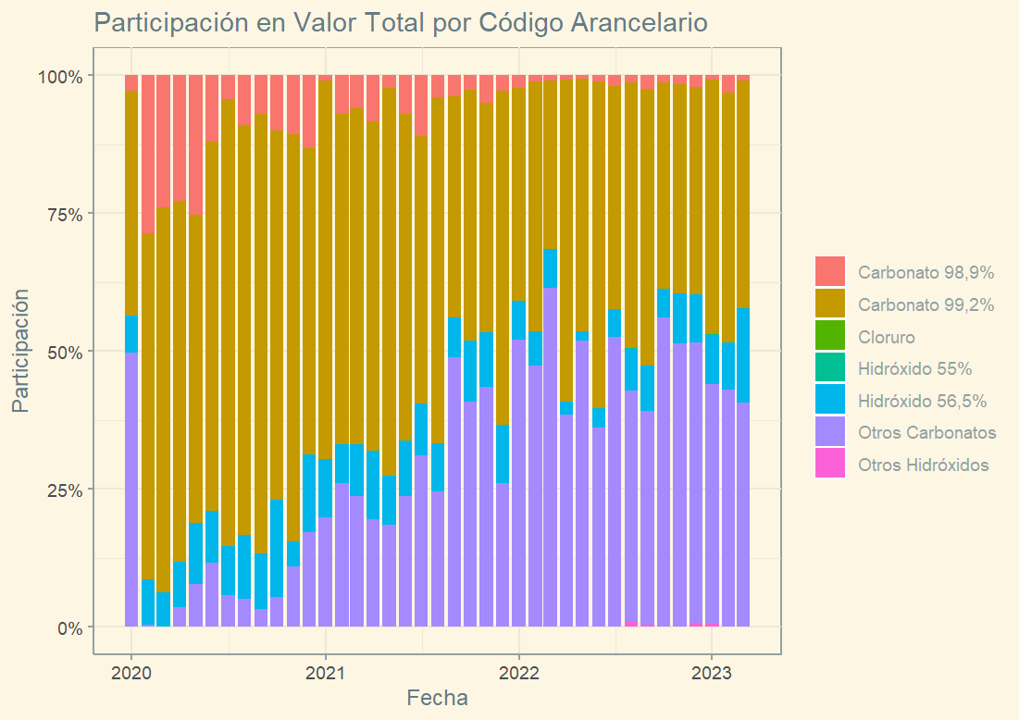
PARTICIPACIÓN EN TOTAL EXPORTADO POR CÓDIGO ARANCELARIO
Fuente: Dirección de Estudios, SUBREI en base a datos de Aduanas.
Notes:
Con relación a las cifras del comercio bilateral, se destaca el rol de la Zona Franca de Iquique la que se refleja particularmente en nuestras exportaciones hacia el Paraguay:
Paraguay se posiciona como nuestro socio N° 45.
CON ZONA FRANCA
En 2021 el intercambio comercial entre nuestros países con zona franca, alcanzó US$ 1.536 millones, el mayor valor en los últimos cinco años, creciendo en un 30% respecto del año 2020.
Al respecto, las exportaciones con zona franca en este periodo fueron US$456 millones durante el año 2021, de los cuales el 75% correspondió a envíos desde la Zona Franca de Iquique, tendencia que se ha mantenido en los últimos años. Los principales productos enviados corresponden principalmente a automóviles, revestimientos para el suelo, calzados de deporte, por mencionar a algunos.
En tanto, las importaciones con zona franca fueron de US$1.081 millones durante el año 2021, anotando un incremento del 32% con respecto al período 2020, debido al aumento de importaciones en algunos productos, tales como carnes de animales de la especie bovina, harinas de tortas de soya. Durante el último año la importación de carne representó el 68% del total importado desde Paraguay.
SIN ZONA FRANCA
En 2021 el intercambio comercial entre nuestros países, sin zona franca, alcanzó los US$1.155 millones, registrando un incremento de 28% con respecto a 2020.
Las exportaciones sin zona franca alcanzaron los US$115 millones durante el año 2021, las que aumentaron en un 1,5% comparado con el año 2020. Estas exportaciones representan sólo un 25% del total exportado por Chile al Paraguay, y es allí donde visualizamos oportunidades que se pueden aprovechar con este Acuerdo Comercial para profundizar el comercio con dicho país.
Las importaciones sin zona franca sumaron US$1,040 millones durante el año 2021, un 32% más que durante el año 2020.
EMPRESAS EXPORTADORAS CHILENAS (incluir cifras 2021)
Además es importante señalar que durante 2020:
507 Empresas chilenas exportaron aL Paraguay, un 22,5% de ellas son Pymes y
341 empresas chilenas importaron desde Paraguay, 11,8% más que durante el año 2020.

Slide 12
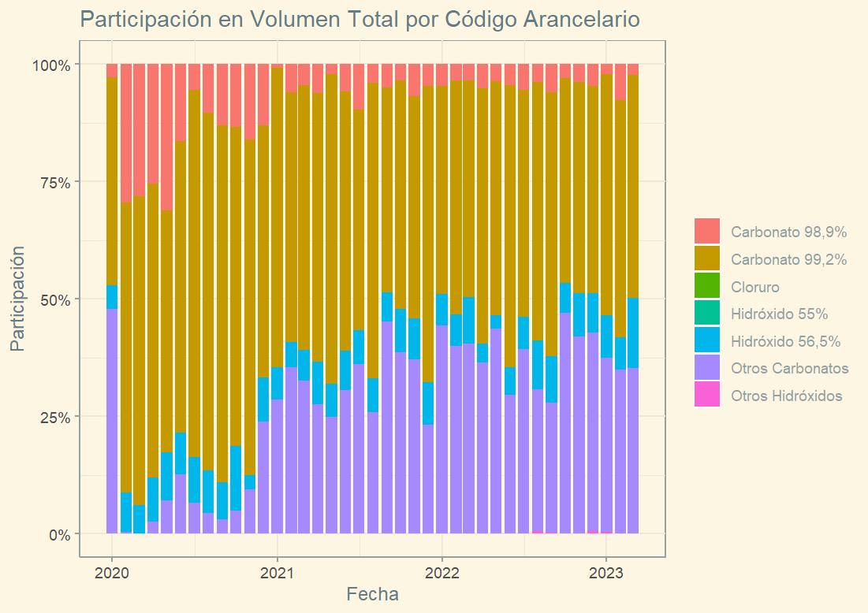
PARTICIPACIÓN EN TOTAL EXPORTADO POR CÓDIGO ARANCELARIO (VOLUMEN)
Fuente: Dirección de Estudios, SUBREI en base a datos de Aduanas.
Notes:
Con relación a las cifras del comercio bilateral, se destaca el rol de la Zona Franca de Iquique la que se refleja particularmente en nuestras exportaciones hacia el Paraguay:
Paraguay se posiciona como nuestro socio N° 45.
CON ZONA FRANCA
En 2021 el intercambio comercial entre nuestros países con zona franca, alcanzó US$ 1.536 millones, el mayor valor en los últimos cinco años, creciendo en un 30% respecto del año 2020.
Al respecto, las exportaciones con zona franca en este periodo fueron US$456 millones durante el año 2021, de los cuales el 75% correspondió a envíos desde la Zona Franca de Iquique, tendencia que se ha mantenido en los últimos años. Los principales productos enviados corresponden principalmente a automóviles, revestimientos para el suelo, calzados de deporte, por mencionar a algunos.
En tanto, las importaciones con zona franca fueron de US$1.081 millones durante el año 2021, anotando un incremento del 32% con respecto al período 2020, debido al aumento de importaciones en algunos productos, tales como carnes de animales de la especie bovina, harinas de tortas de soya. Durante el último año la importación de carne representó el 68% del total importado desde Paraguay.
SIN ZONA FRANCA
En 2021 el intercambio comercial entre nuestros países, sin zona franca, alcanzó los US$1.155 millones, registrando un incremento de 28% con respecto a 2020.
Las exportaciones sin zona franca alcanzaron los US$115 millones durante el año 2021, las que aumentaron en un 1,5% comparado con el año 2020. Estas exportaciones representan sólo un 25% del total exportado por Chile al Paraguay, y es allí donde visualizamos oportunidades que se pueden aprovechar con este Acuerdo Comercial para profundizar el comercio con dicho país.
Las importaciones sin zona franca sumaron US$1,040 millones durante el año 2021, un 32% más que durante el año 2020.
EMPRESAS EXPORTADORAS CHILENAS (incluir cifras 2021)
Además es importante señalar que durante 2020:
507 Empresas chilenas exportaron aL Paraguay, un 22,5% de ellas son Pymes y
341 empresas chilenas importaron desde Paraguay, 11,8% más que durante el año 2020.

Slide 13
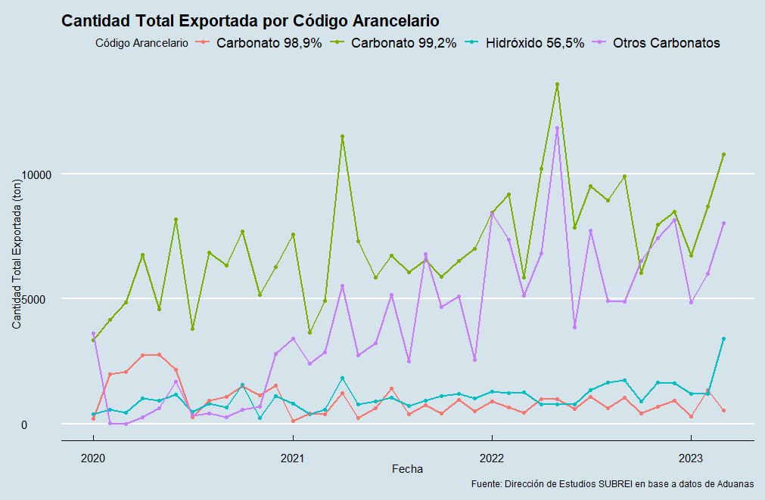
CANTIDAD TOTAL EXPORTADA POR CÓDIGO ARANCELARIO
Fuente: Dirección de Estudios, SUBREI en base a datos de Aduanas.
Notes:
Con relación a las cifras del comercio bilateral, se destaca el rol de la Zona Franca de Iquique la que se refleja particularmente en nuestras exportaciones hacia el Paraguay:
Paraguay se posiciona como nuestro socio N° 45.
CON ZONA FRANCA
En 2021 el intercambio comercial entre nuestros países con zona franca, alcanzó US$ 1.536 millones, el mayor valor en los últimos cinco años, creciendo en un 30% respecto del año 2020.
Al respecto, las exportaciones con zona franca en este periodo fueron US$456 millones durante el año 2021, de los cuales el 75% correspondió a envíos desde la Zona Franca de Iquique, tendencia que se ha mantenido en los últimos años. Los principales productos enviados corresponden principalmente a automóviles, revestimientos para el suelo, calzados de deporte, por mencionar a algunos.
En tanto, las importaciones con zona franca fueron de US$1.081 millones durante el año 2021, anotando un incremento del 32% con respecto al período 2020, debido al aumento de importaciones en algunos productos, tales como carnes de animales de la especie bovina, harinas de tortas de soya. Durante el último año la importación de carne representó el 68% del total importado desde Paraguay.
SIN ZONA FRANCA
En 2021 el intercambio comercial entre nuestros países, sin zona franca, alcanzó los US$1.155 millones, registrando un incremento de 28% con respecto a 2020.
Las exportaciones sin zona franca alcanzaron los US$115 millones durante el año 2021, las que aumentaron en un 1,5% comparado con el año 2020. Estas exportaciones representan sólo un 25% del total exportado por Chile al Paraguay, y es allí donde visualizamos oportunidades que se pueden aprovechar con este Acuerdo Comercial para profundizar el comercio con dicho país.
Las importaciones sin zona franca sumaron US$1,040 millones durante el año 2021, un 32% más que durante el año 2020.
EMPRESAS EXPORTADORAS CHILENAS (incluir cifras 2021)
Además es importante señalar que durante 2020:
507 Empresas chilenas exportaron aL Paraguay, un 22,5% de ellas son Pymes y
341 empresas chilenas importaron desde Paraguay, 11,8% más que durante el año 2020.

Slide 14
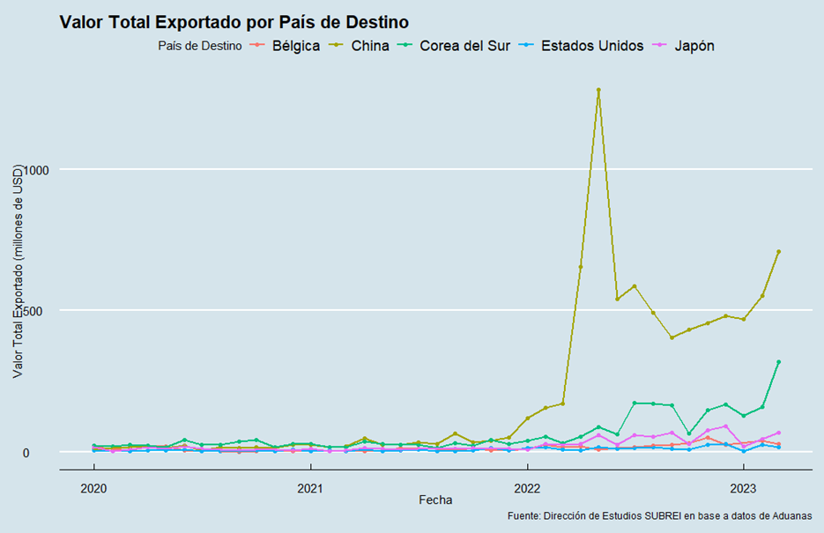
VALOR TOTAL EXPORTADO POR PAÍS DE DESTINO
Fuente: Dirección de Estudios, SUBREI en base a datos de Aduanas.
Notes:
Con relación a las cifras del comercio bilateral, se destaca el rol de la Zona Franca de Iquique la que se refleja particularmente en nuestras exportaciones hacia el Paraguay:
Paraguay se posiciona como nuestro socio N° 45.
CON ZONA FRANCA
En 2021 el intercambio comercial entre nuestros países con zona franca, alcanzó US$ 1.536 millones, el mayor valor en los últimos cinco años, creciendo en un 30% respecto del año 2020.
Al respecto, las exportaciones con zona franca en este periodo fueron US$456 millones durante el año 2021, de los cuales el 75% correspondió a envíos desde la Zona Franca de Iquique, tendencia que se ha mantenido en los últimos años. Los principales productos enviados corresponden principalmente a automóviles, revestimientos para el suelo, calzados de deporte, por mencionar a algunos.
En tanto, las importaciones con zona franca fueron de US$1.081 millones durante el año 2021, anotando un incremento del 32% con respecto al período 2020, debido al aumento de importaciones en algunos productos, tales como carnes de animales de la especie bovina, harinas de tortas de soya. Durante el último año la importación de carne representó el 68% del total importado desde Paraguay.
SIN ZONA FRANCA
En 2021 el intercambio comercial entre nuestros países, sin zona franca, alcanzó los US$1.155 millones, registrando un incremento de 28% con respecto a 2020.
Las exportaciones sin zona franca alcanzaron los US$115 millones durante el año 2021, las que aumentaron en un 1,5% comparado con el año 2020. Estas exportaciones representan sólo un 25% del total exportado por Chile al Paraguay, y es allí donde visualizamos oportunidades que se pueden aprovechar con este Acuerdo Comercial para profundizar el comercio con dicho país.
Las importaciones sin zona franca sumaron US$1,040 millones durante el año 2021, un 32% más que durante el año 2020.
EMPRESAS EXPORTADORAS CHILENAS (incluir cifras 2021)
Además es importante señalar que durante 2020:
507 Empresas chilenas exportaron aL Paraguay, un 22,5% de ellas son Pymes y
341 empresas chilenas importaron desde Paraguay, 11,8% más que durante el año 2020.

Slide 15
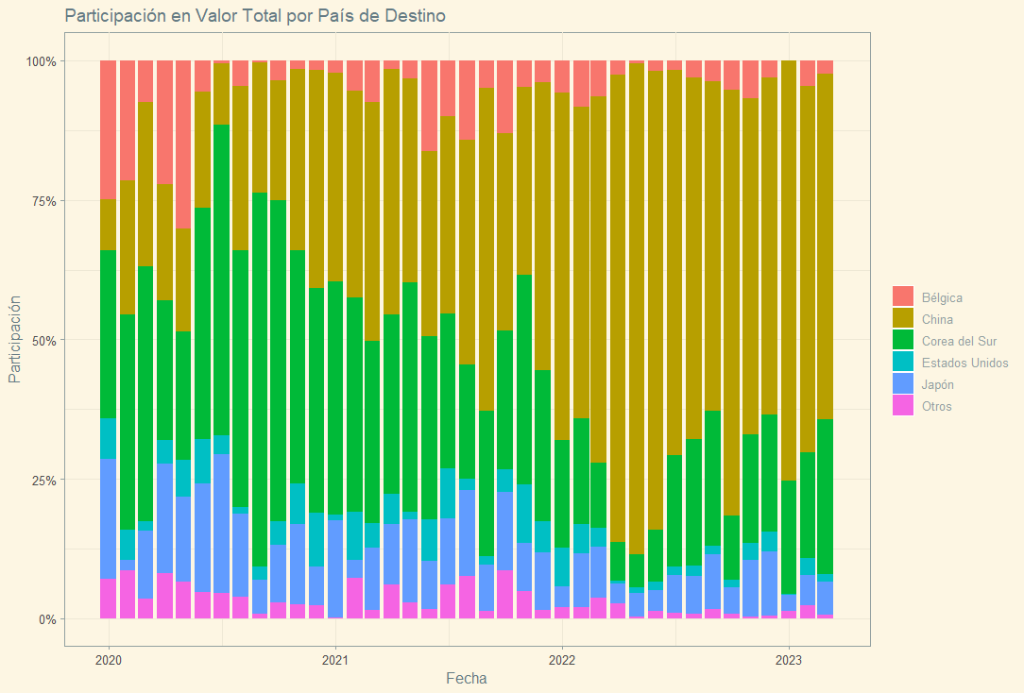
PARTICIPACIÓN POR PAÍS DE DESTINO
Fuente: Dirección de Estudios, SUBREI en base a datos de Aduanas.
Notes:
Con relación a las cifras del comercio bilateral, se destaca el rol de la Zona Franca de Iquique la que se refleja particularmente en nuestras exportaciones hacia el Paraguay:
Paraguay se posiciona como nuestro socio N° 45.
CON ZONA FRANCA
En 2021 el intercambio comercial entre nuestros países con zona franca, alcanzó US$ 1.536 millones, el mayor valor en los últimos cinco años, creciendo en un 30% respecto del año 2020.
Al respecto, las exportaciones con zona franca en este periodo fueron US$456 millones durante el año 2021, de los cuales el 75% correspondió a envíos desde la Zona Franca de Iquique, tendencia que se ha mantenido en los últimos años. Los principales productos enviados corresponden principalmente a automóviles, revestimientos para el suelo, calzados de deporte, por mencionar a algunos.
En tanto, las importaciones con zona franca fueron de US$1.081 millones durante el año 2021, anotando un incremento del 32% con respecto al período 2020, debido al aumento de importaciones en algunos productos, tales como carnes de animales de la especie bovina, harinas de tortas de soya. Durante el último año la importación de carne representó el 68% del total importado desde Paraguay.
SIN ZONA FRANCA
En 2021 el intercambio comercial entre nuestros países, sin zona franca, alcanzó los US$1.155 millones, registrando un incremento de 28% con respecto a 2020.
Las exportaciones sin zona franca alcanzaron los US$115 millones durante el año 2021, las que aumentaron en un 1,5% comparado con el año 2020. Estas exportaciones representan sólo un 25% del total exportado por Chile al Paraguay, y es allí donde visualizamos oportunidades que se pueden aprovechar con este Acuerdo Comercial para profundizar el comercio con dicho país.
Las importaciones sin zona franca sumaron US$1,040 millones durante el año 2021, un 32% más que durante el año 2020.
EMPRESAS EXPORTADORAS CHILENAS (incluir cifras 2021)
Además es importante señalar que durante 2020:
507 Empresas chilenas exportaron aL Paraguay, un 22,5% de ellas son Pymes y
341 empresas chilenas importaron desde Paraguay, 11,8% más que durante el año 2020.

Slide 16
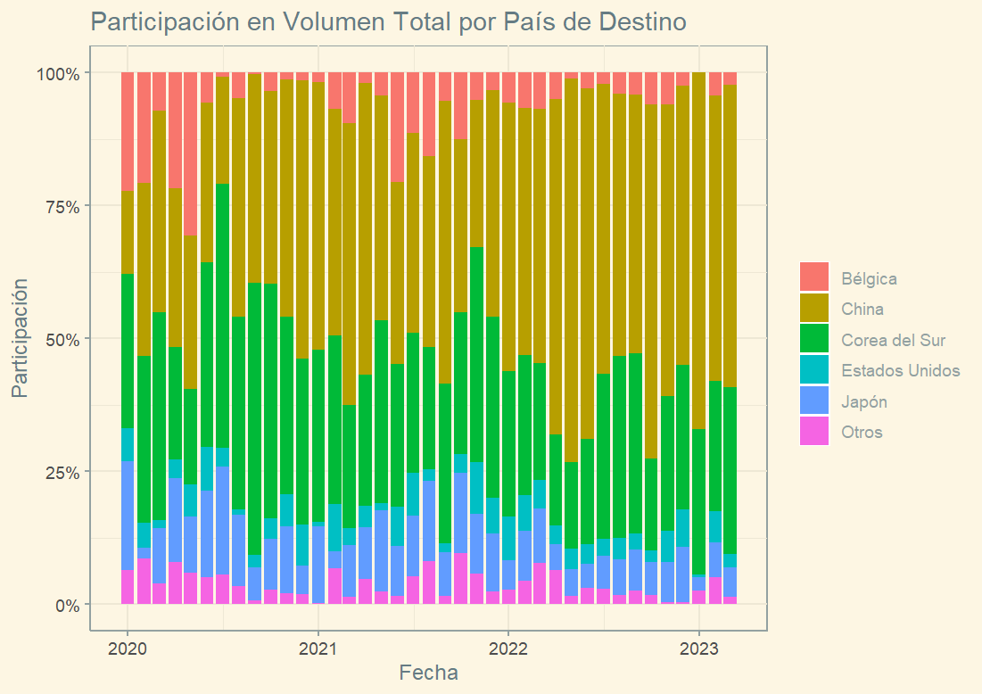
PARTICIPACIÓN POR PAÍS DE DESTINO (VOLUMEN)
Fuente: Dirección de Estudios, SUBREI en base a datos de Aduanas.
Notes:
Con relación a las cifras del comercio bilateral, se destaca el rol de la Zona Franca de Iquique la que se refleja particularmente en nuestras exportaciones hacia el Paraguay:
Paraguay se posiciona como nuestro socio N° 45.
CON ZONA FRANCA
En 2021 el intercambio comercial entre nuestros países con zona franca, alcanzó US$ 1.536 millones, el mayor valor en los últimos cinco años, creciendo en un 30% respecto del año 2020.
Al respecto, las exportaciones con zona franca en este periodo fueron US$456 millones durante el año 2021, de los cuales el 75% correspondió a envíos desde la Zona Franca de Iquique, tendencia que se ha mantenido en los últimos años. Los principales productos enviados corresponden principalmente a automóviles, revestimientos para el suelo, calzados de deporte, por mencionar a algunos.
En tanto, las importaciones con zona franca fueron de US$1.081 millones durante el año 2021, anotando un incremento del 32% con respecto al período 2020, debido al aumento de importaciones en algunos productos, tales como carnes de animales de la especie bovina, harinas de tortas de soya. Durante el último año la importación de carne representó el 68% del total importado desde Paraguay.
SIN ZONA FRANCA
En 2021 el intercambio comercial entre nuestros países, sin zona franca, alcanzó los US$1.155 millones, registrando un incremento de 28% con respecto a 2020.
Las exportaciones sin zona franca alcanzaron los US$115 millones durante el año 2021, las que aumentaron en un 1,5% comparado con el año 2020. Estas exportaciones representan sólo un 25% del total exportado por Chile al Paraguay, y es allí donde visualizamos oportunidades que se pueden aprovechar con este Acuerdo Comercial para profundizar el comercio con dicho país.
Las importaciones sin zona franca sumaron US$1,040 millones durante el año 2021, un 32% más que durante el año 2020.
EMPRESAS EXPORTADORAS CHILENAS (incluir cifras 2021)
Además es importante señalar que durante 2020:
507 Empresas chilenas exportaron aL Paraguay, un 22,5% de ellas son Pymes y
341 empresas chilenas importaron desde Paraguay, 11,8% más que durante el año 2020.

Slide 17
EVOLUCIÓN PRECIO DEL LITIO
El precio de la tonelada de cada transacción de litio se obtiene del cociente entre el valor total exportado y la cantidad total medida en toneladas.
Esto es equivalente a calcular un precio promedio ponderado donde la cantidad determina el peso que tiene el precio de cada transacción.
Para obtener el precio de cada país de destino se calcula el precio ponderado mensual al que fue exportado el mineral a cada país.
Fuente: Dirección de Estudios, SUBREI en base a datos de Aduanas.
Notes:
Con relación a las cifras del comercio bilateral, se destaca el rol de la Zona Franca de Iquique la que se refleja particularmente en nuestras exportaciones hacia el Paraguay:
Paraguay se posiciona como nuestro socio N° 45.
CON ZONA FRANCA
En 2021 el intercambio comercial entre nuestros países con zona franca, alcanzó US$ 1.536 millones, el mayor valor en los últimos cinco años, creciendo en un 30% respecto del año 2020.
Al respecto, las exportaciones con zona franca en este periodo fueron US$456 millones durante el año 2021, de los cuales el 75% correspondió a envíos desde la Zona Franca de Iquique, tendencia que se ha mantenido en los últimos años. Los principales productos enviados corresponden principalmente a automóviles, revestimientos para el suelo, calzados de deporte, por mencionar a algunos.
En tanto, las importaciones con zona franca fueron de US$1.081 millones durante el año 2021, anotando un incremento del 32% con respecto al período 2020, debido al aumento de importaciones en algunos productos, tales como carnes de animales de la especie bovina, harinas de tortas de soya. Durante el último año la importación de carne representó el 68% del total importado desde Paraguay.
SIN ZONA FRANCA
En 2021 el intercambio comercial entre nuestros países, sin zona franca, alcanzó los US$1.155 millones, registrando un incremento de 28% con respecto a 2020.
Las exportaciones sin zona franca alcanzaron los US$115 millones durante el año 2021, las que aumentaron en un 1,5% comparado con el año 2020. Estas exportaciones representan sólo un 25% del total exportado por Chile al Paraguay, y es allí donde visualizamos oportunidades que se pueden aprovechar con este Acuerdo Comercial para profundizar el comercio con dicho país.
Las importaciones sin zona franca sumaron US$1,040 millones durante el año 2021, un 32% más que durante el año 2020.
EMPRESAS EXPORTADORAS CHILENAS (incluir cifras 2021)
Además es importante señalar que durante 2020:
507 Empresas chilenas exportaron aL Paraguay, un 22,5% de ellas son Pymes y
341 empresas chilenas importaron desde Paraguay, 11,8% más que durante el año 2020.

Slide 18
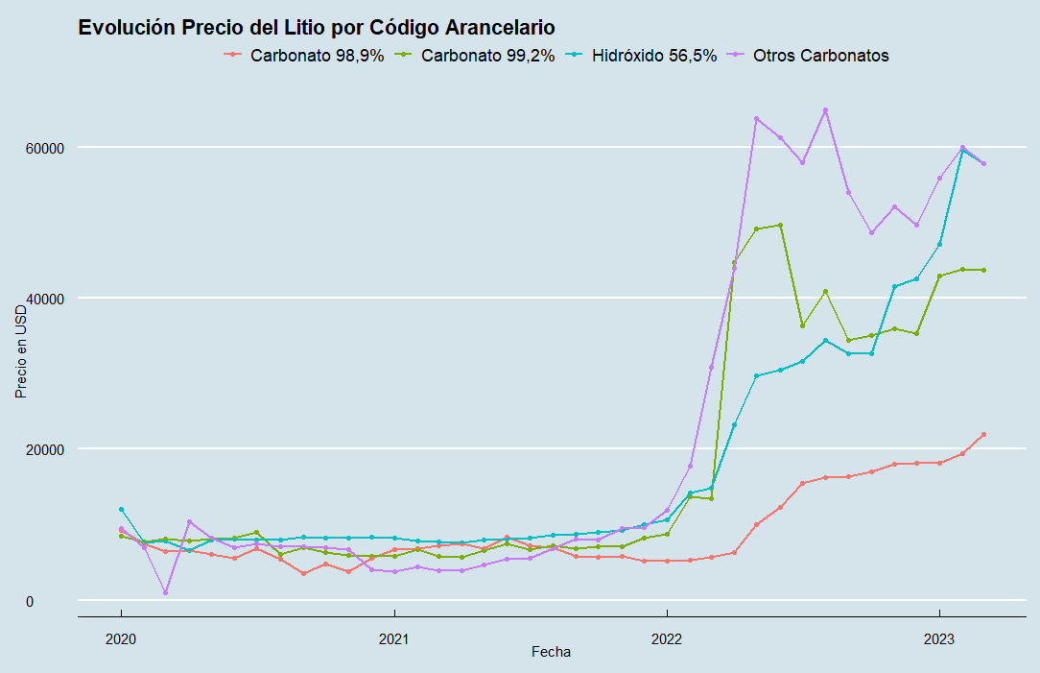
PARTICIPACIÓN POR PAÍS DE DESTINO
Fuente: Dirección de Estudios, SUBREI en base a datos de Aduanas.
Notes:
Con relación a las cifras del comercio bilateral, se destaca el rol de la Zona Franca de Iquique la que se refleja particularmente en nuestras exportaciones hacia el Paraguay:
Paraguay se posiciona como nuestro socio N° 45.
CON ZONA FRANCA
En 2021 el intercambio comercial entre nuestros países con zona franca, alcanzó US$ 1.536 millones, el mayor valor en los últimos cinco años, creciendo en un 30% respecto del año 2020.
Al respecto, las exportaciones con zona franca en este periodo fueron US$456 millones durante el año 2021, de los cuales el 75% correspondió a envíos desde la Zona Franca de Iquique, tendencia que se ha mantenido en los últimos años. Los principales productos enviados corresponden principalmente a automóviles, revestimientos para el suelo, calzados de deporte, por mencionar a algunos.
En tanto, las importaciones con zona franca fueron de US$1.081 millones durante el año 2021, anotando un incremento del 32% con respecto al período 2020, debido al aumento de importaciones en algunos productos, tales como carnes de animales de la especie bovina, harinas de tortas de soya. Durante el último año la importación de carne representó el 68% del total importado desde Paraguay.
SIN ZONA FRANCA
En 2021 el intercambio comercial entre nuestros países, sin zona franca, alcanzó los US$1.155 millones, registrando un incremento de 28% con respecto a 2020.
Las exportaciones sin zona franca alcanzaron los US$115 millones durante el año 2021, las que aumentaron en un 1,5% comparado con el año 2020. Estas exportaciones representan sólo un 25% del total exportado por Chile al Paraguay, y es allí donde visualizamos oportunidades que se pueden aprovechar con este Acuerdo Comercial para profundizar el comercio con dicho país.
Las importaciones sin zona franca sumaron US$1,040 millones durante el año 2021, un 32% más que durante el año 2020.
EMPRESAS EXPORTADORAS CHILENAS (incluir cifras 2021)
Además es importante señalar que durante 2020:
507 Empresas chilenas exportaron aL Paraguay, un 22,5% de ellas son Pymes y
341 empresas chilenas importaron desde Paraguay, 11,8% más que durante el año 2020.

Slide 19
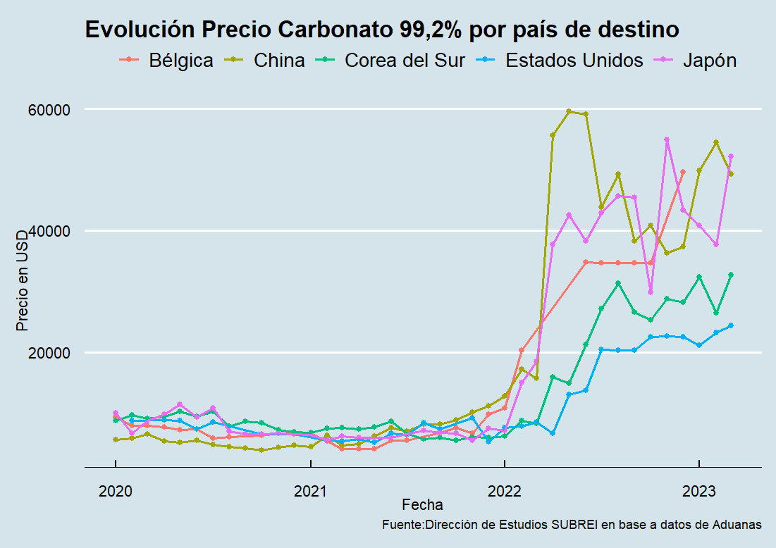
PRECIO POR PAÍS DE DESTINO: CARBONATO 99,2%
Fuente: Dirección de Estudios, SUBREI en base a datos de Aduanas.
Notes:
Con relación a las cifras del comercio bilateral, se destaca el rol de la Zona Franca de Iquique la que se refleja particularmente en nuestras exportaciones hacia el Paraguay:
Paraguay se posiciona como nuestro socio N° 45.
CON ZONA FRANCA
En 2021 el intercambio comercial entre nuestros países con zona franca, alcanzó US$ 1.536 millones, el mayor valor en los últimos cinco años, creciendo en un 30% respecto del año 2020.
Al respecto, las exportaciones con zona franca en este periodo fueron US$456 millones durante el año 2021, de los cuales el 75% correspondió a envíos desde la Zona Franca de Iquique, tendencia que se ha mantenido en los últimos años. Los principales productos enviados corresponden principalmente a automóviles, revestimientos para el suelo, calzados de deporte, por mencionar a algunos.
En tanto, las importaciones con zona franca fueron de US$1.081 millones durante el año 2021, anotando un incremento del 32% con respecto al período 2020, debido al aumento de importaciones en algunos productos, tales como carnes de animales de la especie bovina, harinas de tortas de soya. Durante el último año la importación de carne representó el 68% del total importado desde Paraguay.
SIN ZONA FRANCA
En 2021 el intercambio comercial entre nuestros países, sin zona franca, alcanzó los US$1.155 millones, registrando un incremento de 28% con respecto a 2020.
Las exportaciones sin zona franca alcanzaron los US$115 millones durante el año 2021, las que aumentaron en un 1,5% comparado con el año 2020. Estas exportaciones representan sólo un 25% del total exportado por Chile al Paraguay, y es allí donde visualizamos oportunidades que se pueden aprovechar con este Acuerdo Comercial para profundizar el comercio con dicho país.
Las importaciones sin zona franca sumaron US$1,040 millones durante el año 2021, un 32% más que durante el año 2020.
EMPRESAS EXPORTADORAS CHILENAS (incluir cifras 2021)
Además es importante señalar que durante 2020:
507 Empresas chilenas exportaron aL Paraguay, un 22,5% de ellas son Pymes y
341 empresas chilenas importaron desde Paraguay, 11,8% más que durante el año 2020.

Slide 20
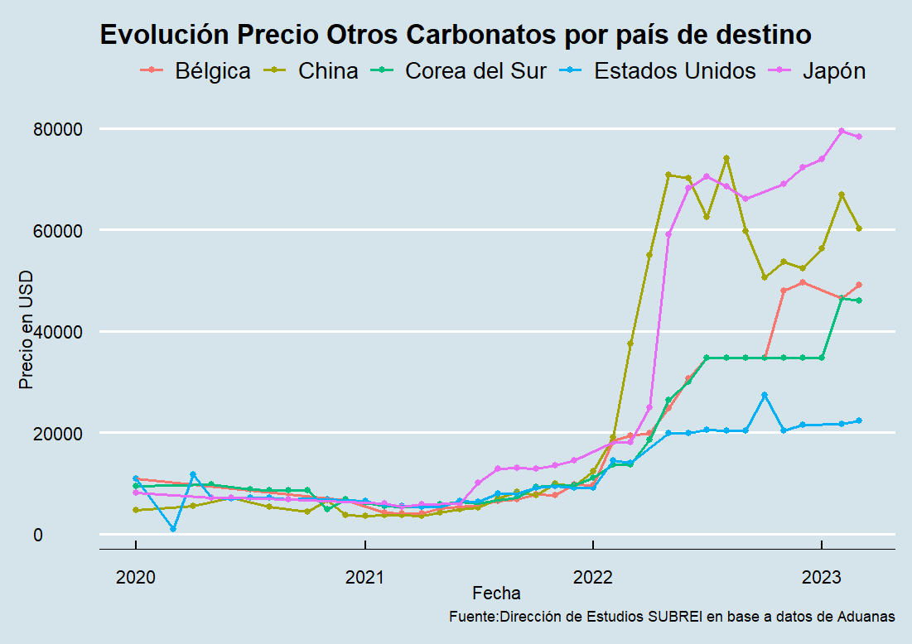
PRECIO POR PAÍS DE DESTINO: OTROS CARBONATOS
Fuente: Dirección de Estudios, SUBREI en base a datos de Aduanas.
Notes:
Con relación a las cifras del comercio bilateral, se destaca el rol de la Zona Franca de Iquique la que se refleja particularmente en nuestras exportaciones hacia el Paraguay:
Paraguay se posiciona como nuestro socio N° 45.
CON ZONA FRANCA
En 2021 el intercambio comercial entre nuestros países con zona franca, alcanzó US$ 1.536 millones, el mayor valor en los últimos cinco años, creciendo en un 30% respecto del año 2020.
Al respecto, las exportaciones con zona franca en este periodo fueron US$456 millones durante el año 2021, de los cuales el 75% correspondió a envíos desde la Zona Franca de Iquique, tendencia que se ha mantenido en los últimos años. Los principales productos enviados corresponden principalmente a automóviles, revestimientos para el suelo, calzados de deporte, por mencionar a algunos.
En tanto, las importaciones con zona franca fueron de US$1.081 millones durante el año 2021, anotando un incremento del 32% con respecto al período 2020, debido al aumento de importaciones en algunos productos, tales como carnes de animales de la especie bovina, harinas de tortas de soya. Durante el último año la importación de carne representó el 68% del total importado desde Paraguay.
SIN ZONA FRANCA
En 2021 el intercambio comercial entre nuestros países, sin zona franca, alcanzó los US$1.155 millones, registrando un incremento de 28% con respecto a 2020.
Las exportaciones sin zona franca alcanzaron los US$115 millones durante el año 2021, las que aumentaron en un 1,5% comparado con el año 2020. Estas exportaciones representan sólo un 25% del total exportado por Chile al Paraguay, y es allí donde visualizamos oportunidades que se pueden aprovechar con este Acuerdo Comercial para profundizar el comercio con dicho país.
Las importaciones sin zona franca sumaron US$1,040 millones durante el año 2021, un 32% más que durante el año 2020.
EMPRESAS EXPORTADORAS CHILENAS (incluir cifras 2021)
Además es importante señalar que durante 2020:
507 Empresas chilenas exportaron aL Paraguay, un 22,5% de ellas son Pymes y
341 empresas chilenas importaron desde Paraguay, 11,8% más que durante el año 2020.

Slide 21
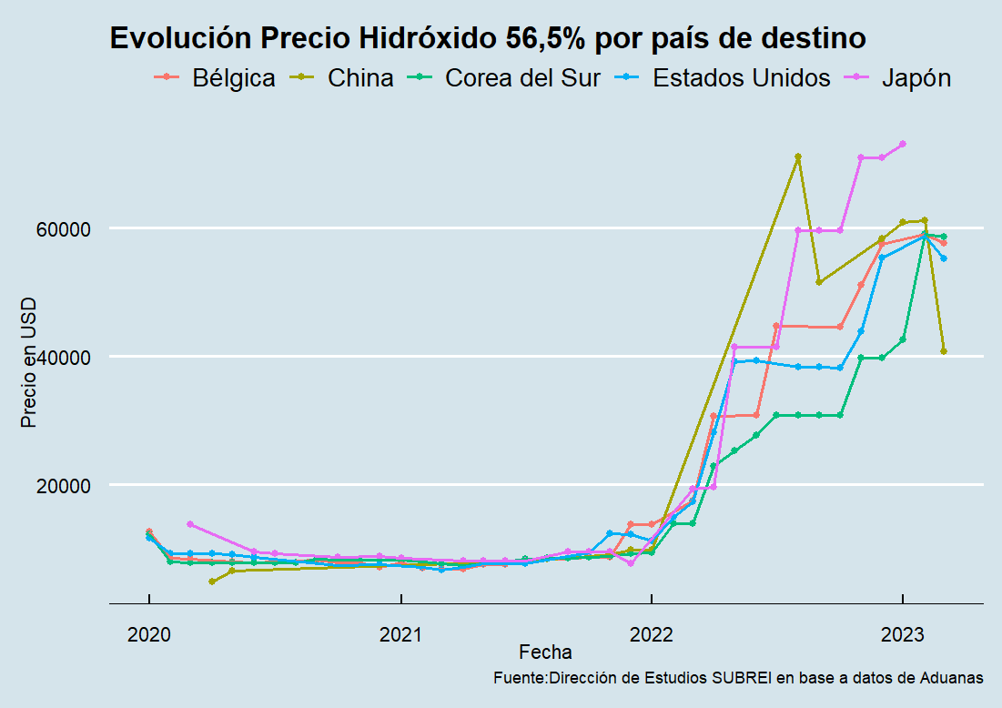
PRECIO POR PAÍS DE DESTINO: HIDRÓXIDO
Fuente: Dirección de Estudios, SUBREI en base a datos de Aduanas.
Notes:
Con relación a las cifras del comercio bilateral, se destaca el rol de la Zona Franca de Iquique la que se refleja particularmente en nuestras exportaciones hacia el Paraguay:
Paraguay se posiciona como nuestro socio N° 45.
CON ZONA FRANCA
En 2021 el intercambio comercial entre nuestros países con zona franca, alcanzó US$ 1.536 millones, el mayor valor en los últimos cinco años, creciendo en un 30% respecto del año 2020.
Al respecto, las exportaciones con zona franca en este periodo fueron US$456 millones durante el año 2021, de los cuales el 75% correspondió a envíos desde la Zona Franca de Iquique, tendencia que se ha mantenido en los últimos años. Los principales productos enviados corresponden principalmente a automóviles, revestimientos para el suelo, calzados de deporte, por mencionar a algunos.
En tanto, las importaciones con zona franca fueron de US$1.081 millones durante el año 2021, anotando un incremento del 32% con respecto al período 2020, debido al aumento de importaciones en algunos productos, tales como carnes de animales de la especie bovina, harinas de tortas de soya. Durante el último año la importación de carne representó el 68% del total importado desde Paraguay.
SIN ZONA FRANCA
En 2021 el intercambio comercial entre nuestros países, sin zona franca, alcanzó los US$1.155 millones, registrando un incremento de 28% con respecto a 2020.
Las exportaciones sin zona franca alcanzaron los US$115 millones durante el año 2021, las que aumentaron en un 1,5% comparado con el año 2020. Estas exportaciones representan sólo un 25% del total exportado por Chile al Paraguay, y es allí donde visualizamos oportunidades que se pueden aprovechar con este Acuerdo Comercial para profundizar el comercio con dicho país.
Las importaciones sin zona franca sumaron US$1,040 millones durante el año 2021, un 32% más que durante el año 2020.
EMPRESAS EXPORTADORAS CHILENAS (incluir cifras 2021)
Además es importante señalar que durante 2020:
507 Empresas chilenas exportaron aL Paraguay, un 22,5% de ellas son Pymes y
341 empresas chilenas importaron desde Paraguay, 11,8% más que durante el año 2020.

Slide 22
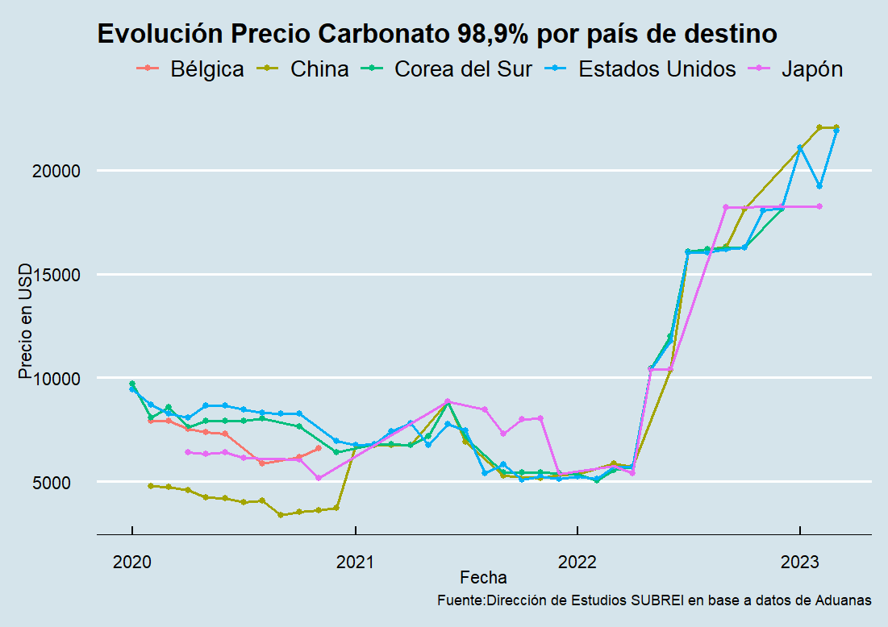
PRECIO POR PAÍS DE DESTINO: CARBONATO DE LITIO 98,9%
Fuente: Dirección de Estudios, SUBREI en base a datos de Aduanas.
Notes:
Con relación a las cifras del comercio bilateral, se destaca el rol de la Zona Franca de Iquique la que se refleja particularmente en nuestras exportaciones hacia el Paraguay:
Paraguay se posiciona como nuestro socio N° 45.
CON ZONA FRANCA
En 2021 el intercambio comercial entre nuestros países con zona franca, alcanzó US$ 1.536 millones, el mayor valor en los últimos cinco años, creciendo en un 30% respecto del año 2020.
Al respecto, las exportaciones con zona franca en este periodo fueron US$456 millones durante el año 2021, de los cuales el 75% correspondió a envíos desde la Zona Franca de Iquique, tendencia que se ha mantenido en los últimos años. Los principales productos enviados corresponden principalmente a automóviles, revestimientos para el suelo, calzados de deporte, por mencionar a algunos.
En tanto, las importaciones con zona franca fueron de US$1.081 millones durante el año 2021, anotando un incremento del 32% con respecto al período 2020, debido al aumento de importaciones en algunos productos, tales como carnes de animales de la especie bovina, harinas de tortas de soya. Durante el último año la importación de carne representó el 68% del total importado desde Paraguay.
SIN ZONA FRANCA
En 2021 el intercambio comercial entre nuestros países, sin zona franca, alcanzó los US$1.155 millones, registrando un incremento de 28% con respecto a 2020.
Las exportaciones sin zona franca alcanzaron los US$115 millones durante el año 2021, las que aumentaron en un 1,5% comparado con el año 2020. Estas exportaciones representan sólo un 25% del total exportado por Chile al Paraguay, y es allí donde visualizamos oportunidades que se pueden aprovechar con este Acuerdo Comercial para profundizar el comercio con dicho país.
Las importaciones sin zona franca sumaron US$1,040 millones durante el año 2021, un 32% más que durante el año 2020.
EMPRESAS EXPORTADORAS CHILENAS (incluir cifras 2021)
Además es importante señalar que durante 2020:
507 Empresas chilenas exportaron aL Paraguay, un 22,5% de ellas son Pymes y
341 empresas chilenas importaron desde Paraguay, 11,8% más que durante el año 2020.

Slide 23

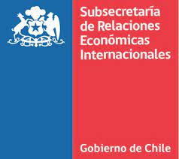
MUCHAS GRACIAS

